Slide 1
CHÀO MỪNG CÁC EM
ĐẾN VỚI BÀI HỌC HÔM NAY!

Slide 2



KHỞI ĐỘNG
Em đã được học bài mà các thầy cô chiếu các hình ảnh, video,… trên bảng chiếu chưa?
Em có biết các thầy cô giáo sử dụng phần mềm nào để tạo ra các trang chiếu đó?
Phần mềm Powerpoint

Slide 3
CHỦ ĐỀ 5: ỨNG DỤNG TIN HỌC
BÀI 11: BÀI TRÌNH CHIẾU CỦA EM (Tiết 1)

Slide 4
1
Nhiệm vụ
Nhận biết biểu tượng của phần mềm trình chiếu, khởi động phần mềm trình chiếu và quan sát các thành phần của màn hình làm việc.

Slide 5

Có thể mở phần mềm theo nhiều cách khác nhau như:
Nháy đúp chuột vào biểu tượng phần mềm.
1
Nháy nút phải chuột vào biểu tượng phần mềm rồi chọn lệnh Open.
2
Nháy chuột vào biểu tượng phần mềm rồi nhấn phím Enter.
3

Slide 6
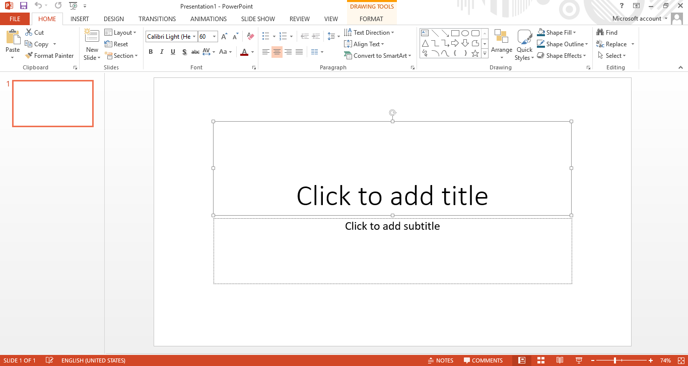
Dải lệnh
Trang chiếu thu nhỏ
Vùng soạn thảo
Các khung văn bản chứa nội dung

Slide 7

Dải lệnh Home có chức năng gì?
Dải lệnh Home có các tùy chọn phông chữ và đoạn văn cũng như các chức năng cần để thêm và sắp xếp các trang chiếu.
Dải lệnh Insert có những chức năng gì? Những đối tượng nào có thể thêm ở dải lệnh Insert?
Chèn đối tượng khác vào trang chiếu như: ảnh, hình dạng, biểu đồ, hộp văn bản, video,…

Slide 8
Chức năng của dải lệnh Design là gì?
Để thêm chủ đề, bảng phối màu hoặc định dạng nền của trang chiếu.

Slide 9
2
Nhiệm vụ
Nhập văn bản, tạo trang mới và thêm hình ảnh vào trang trình chiếu về chủ đề các loại hoa.

Slide 10
Hướng dẫn:
Bước 1:
Nhập văn bản vào trang chiếu
Bước 2:
Thêm một trang chiếu
Bước 3:
Thêm hình ảnh minh họa
Bước 4:
Điều chỉnh kích thước và vị trí của hình ảnh trên trang chiếu.

Slide 11
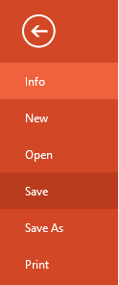
Nhiệm vụ 3: Lưu bài trình chiếu
Trong bảng chọn File, chọn lệnh Save.

Slide 12
HƯỚNG DẪN VỀ NHÀ
Ôn lại nội dung đã học.
Đọc và chuẩn bị trước Bài 11: Bài trình chiếu của em(Tiết 2)

Slide 13
HẸN GẶP LẠI CÁC EM TRONG TIẾT HỌC SAU!

